Slide 1
KARİYER GELİŞİMİ VE DANIŞMANLIĞI

Slide 2
Kariyer Nedir?
Kariyer, "Kişinin başlangıç yaptığı, yaşamının üretken yıllarını kullanarak geliştirdiği ve genelde çalışma hayatının sonuna dek sürdürdüğü iş ya da pozisyon" şeklinde tanımlanmaktadır.

Slide 3
Kariyer Gelişimi
Kariyer geliştirme, bireylerin kendine özgü sorun, tema ve görevler bütünü içinde aşamalı olarak kendilerini geliştirme faaliyetleridir. Kariyer geliştirme bir başka tanımlamaya göre ise, çalışanların kendine özgü yeteneklerini geliştirme, değerlendirme ve genişletme gücü vererek kariyer amaçlarını ve hedeflerini gerçekleştirmelerine olanak sağlayan süreçtir (Kozak, 2001, 19).
Kariyer tercihi, eğitim-kurs gibi temel unsurları seçerek, ilgi ve becerilerinize uygun bir işe girmeyi sağlayacak uzun soluklu bir süreçtir.

Slide 5
Kariyer İle İlgili Kavramlar
Mesleki eğitim, meslek ya da teknik alanda kariyer yapmak için hazırlanma eğitimidir.
Mesleki rehberlik/kariyer rehberliği, bireyin yaşam boyu kariyer gelişimini hedefleyen ve kariyer eğitimini de içine alan daha geniş bir kavramı ifade etmek için kullanılmaktadır.
Kariyer yönetimi, bireyin kariyer planlarına ulaşabilmesi için örgüt tarafından desteklenmesi olarak ifade edilebilir.

Slide 6
Kariyer İle İlgili Kavramlar
Kariyer eğitimi; öğrencilerin mesleki gelişimini hızlandırmak, gerçekçi ve tutarlı mesleki ya da eğitsel planlar yapmalarını sağlamak üzere düzenlenmiş hedeflerin eğitim programlarının diğer hedefler ile kaynaştırılması, öğrenim ortamının düzenlenmesinde meslek gelişimini kolaylaştırıcı yaşantıları kazandıran etkinliklere yer verilmesi olarak tanımlanmaktadır.
Mesleki Müdahale: Spokane (1991) mesleki müdahale kavramını “Bireylerin mesleki gelişimini desteklemek ve böylece uygun mesleki kararlar verebilmesini sağlamak amacıyla gerçekleştirilen etkinlikler” olarak tanımlanmaktadır.

Slide 7
Mesleki Müdahaleler şu başlıklar altında incelenebilir.
Bireysel ve grupla mesleki danışma
Mesleki rehberlik/kariyer rehberliği
Kariyer eğitimi
Bilgisayar destekli mesleki önlemler
Bireysel ya da grupla test uygulamaları ve değerlendirmeleri

Slide 8
Kariyer Planlama
Kariyer planlama; bireylerin; beceri, ilgi ve değerlerini dikkate aldığı, bunlara uygun amaçlar belirlediği ve bu amaçlara ulaşmak için planlama yaptıkları süreçtir .

Slide 9
Kariyer Planlamanın Amaçları
Bireylerin kendi kariyer başarılarını sağlamak,
İnsan kaynaklarının etkili kullanımını sağlamak,
Personelin geliştirilmesini sağlamak,
İyi bir eğitim ve kariyer olanaklarının bir sonucu olarak iş başarısının yükselmesini sağlamak,

Slide 10
Kariyer Planlamada Kişiye Düşen Görevler
Öncelikle kişiler kendilerini bir bütün olarak gözden geçirmeli, eksik yönlerini, yeteneklerini, bilgi ve becerilerini değerlendirmelidirler.
Yaşam planlaması
Mesleklerin bilgisi
Meslek/iş danışmanlığı
Meslek seçimi
İş tercihleri
Bireyin kendi yönünü belirlemesi
Kişisel gelişim.

Slide 11
Kariyer Devreleri
1. Keşfetme-Arama (0-25 yaş)
2. Kurma (26-35 yaş)
3. Kariyer Ortası (36-50 yaş)
4. Kariyer Sonu (51-65 Yaş)
5. Azalma / Emeklilik (65 -75)

Slide 12
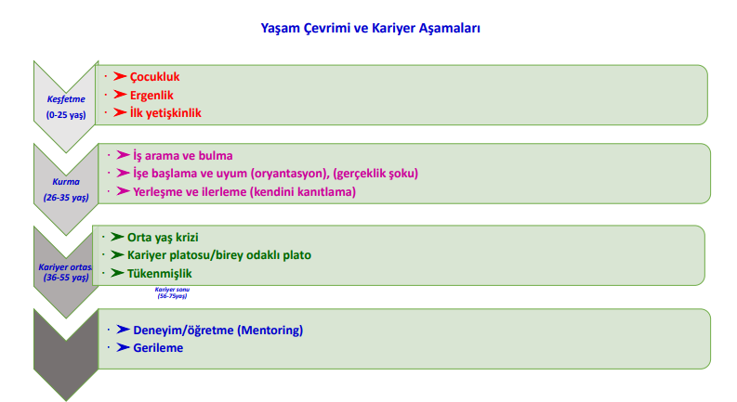

Slide 13
Meslek, insanın yaşamını sürdürebilmek için yaptığı ve genellikle yoğun bir eğitim, çalışmayı gerektiren sürecin sonunda kişilerin kazandığı ünvanın adıdır.

Slide 14
Meslek Seçimi
Meslek seçimi, bireyin meslekleri çeşitli özellikleriyle değerlendirip kendi ihtiyaçları ve öncelikleri doğrultusunda bir mesleğe yönelmeye karar vermesidir.
Meslek seçimi, üniversite tercihleri döneminde verilmiş olan bir karardan çok hayat boyu devam eden deneyimsel ve gelişimsel bir süreçtir.

Slide 15
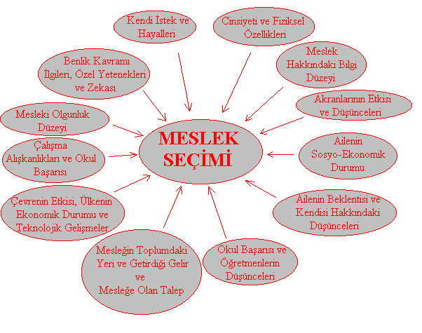
Meslek Seçiminde Rol Oynayan Faktörler

Slide 16
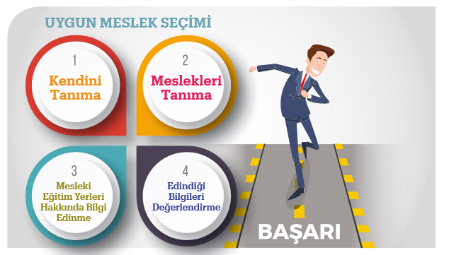
Meslek Seçimi
Meslek seçimi konusunda gerçekçi ve doğru karara ulaşabilmek için bilinçli adımlar atmak şarttır.

Slide 17
Birey, önce kendini tanımalı.
Kendini tanıma, bir insanın fiziksel özelliklerini, duygularını, düşüncelerini, istek ve gereksinimlerini, güçlü ve zayıf yönlerini, amaç ve değerlerini, yeteneklerini ve becerilerini tanıması, bilmesi ve bunların farkında olmasını ifade eder.
Yetenekleri Keşfedebilmek
İlgilerin Farkına Varmak
Kişilik Özelliklerini Bilmek
Değerleri Belirleyebilmek

Slide 18
İnsan Önce Kendisini Tanımalı
Nasıl biriyim? Özelliklerim neler? Neleri iyi
yapıyorum?
En çok neleri yapmaktan zevk alıyorum?
En başarılı hissettiğim alanlar nelerdir?
Nasıl bir ortamda daha rahat ve verimli çalışabiliyorum?
10 yıl sonra neler yapıyor olacağım ?

Slide 19
HANGİ ALANLARDA YETENEKLİYİM?
“Ben neleri yapabilirim?”, “Hangi alanlarda yetenekliyim?”, “Hangi derslerden başarılıyım?” sorularının cevabının verilmesi gerekir.
Yetenek, meslekteki başarıyı ve doyumu etkileyen etkenlerden biridir ve temel gerekliliktir. Seçilecek mesleğin gerektirdiği yeteneğe sahip olmayan bireyin, işinde başarılı olması pek olası değildir. Veya mesleğin gerektirdiği yetenek düzeyi bireyin kapasitesinin altında ise, kişinin o meslekte doyum sağlaması mümkün olmayacaktır.

Slide 20
Neleri yapmaktan hoşlanırım?
Yetenekler bireyin hangi mesleklerde daha başarılı olabileceğinin, ilgiler ise bireyin hangi işleri yapmaktan zevk aldığının göstergesidir.
Hoşlandığınız dersler ve işler sizin ilginizin belirlenmesinde en önemli ipuçlarıdır. Dikkat edilmesi gereken nokta “ilginin uzun süreli” olmasıdır. İlgi duyduğumuz alanlar genellikle yetenekli olduğumuz alanlardır. Bazen de ilgi duyduğumuz alanda yeteneğimiz olmayabilir. Örneğin; müziğe, edebiyata birçoğumuzun ilgisi vardır. Ancak bu alanları meslek olarak seçecek yetenek düzeyine sahip değilsek bu ilgimizi sadece hobi olarak tatmin edebiliriz.

Slide 21
Kişilik Özelliklerim seçeceğim mesleğe uygun mu?
Meslek seçerken, kişilik özelliklerinizin seçeceğimiz mesleğe uygunluğu da oldukça önemlidir.
İçe dönük müsün, sosyal bir insan mısın?
Lider özelliklere sahip misin?
Sabırlı mısın yoksa aceleci misin?
Bireysel mi çalışmayı seviyorsun, takım arkadaşları ile mi?
Sinirli misin, sakin mi?
…

Slide 22
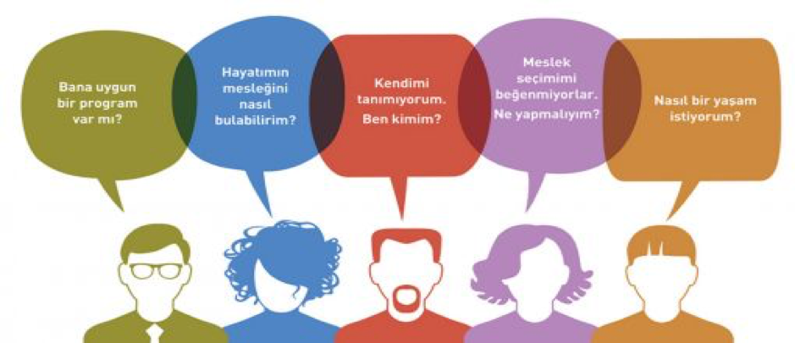
Kişilik özellikleriniz ile seçeceğiniz mesleğin koşullarının uyumlu olması meslekte başarı olmanızı sağlar.
Belirli fiziksel özellikler ve sağlık koşulları gerektiren askeri okulları, denizcilik ve havacılıkla ilgili bölümleri seçerken bu koşullara sahip olup olmadığınıza dikkat etmelisiniz.

Slide 23
Beklentilerim ve meslek değerlerim neler?
Meslek değerleri bir mesleğe girme sonucunda o mesleğin getirilerinden elde edilen doyumdur. Mesleğin kazanç durumu, sosyal güvencesi, kazandırdığı toplumsal saygınlık bu değerlere örnek verilebilir. Meslek değerleri, bir mesleği birey için değerli kılan özellikler anlamına gelir.
“Mesleğimden ne bekliyorum?” “Nasıl bir iş istiyorum?” gibi sorulara verilen cevaplar o kişinin mesleki değerlerini yansıtır.

Slide 24
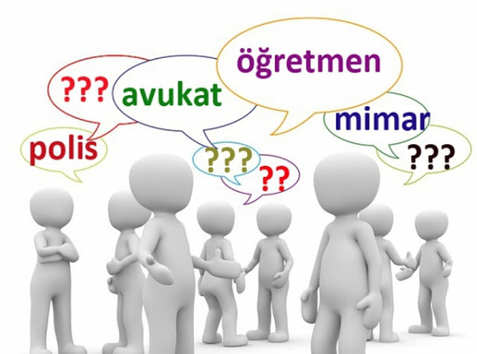
Meslek Seçimi Yolunda
Meslekleri Tanımalısınız
Seçeceğiniz meslekte görevleriniz ve yapacağınız işler neler olacak?
Mesleğin gerektirdiği fiziksel ve psikolojik özellikler nelerdir?
Çalışma ortamı ve koşulları nasıldır?
Mesleğe yönelik eğitim süresi ne kadardır, mesleki eğitimde alınan dersler nelerdir, gerekli eğitimler nasıl ve nerelerden alınabilir? Ailenizin sosyo-ekonomik yapısı sizin bu eğitim imkanlarından yararlanmanıza olanak sağlıyor mu?

Slide 25
Meslek Seçimi Yolunda
Meslekleri Tanımalısınız
Mesleğin sağladığı olanaklar nelerdir? Bu olanaklar sizin beklentinize cevap veriyor mu?
Meslekle ilgili çalışmalarda ne tür araç-gereç kullanılıyor?
Mesleğe ilişkin gelir düzeyi beklentilerinizi karşılıyor mu?
İş bulma olanakları nasıl? Ülkemizde ve dünyada mesleğin geleceği ne durumdadır?
Meslekte ilerleme ve kariyer olanakları nelerdir?

Slide 26
Meslek Seçimi Yolunda
Eğitim Yerlerini de Tanımalısınız
Seçilmesi düşünülen meslekle ilgili eğitim kurumları nelerdir?
Bu eğitim kurumundan nasıl ve ne şekilde yararlanabilinir?
Mesleki eğitim kurumlarına başvuru şartları nelerdir?
Eğitim süresi ve maliyeti ne kadardır?

Slide 28
Meslekler Hakkında Bilgi Edinme Yolları
Meslekleri tanıtıcı yayınları, mesleklerle ilgili yazıları, gazete ve dergilerin eğitim köşelerini okumak
Okul Rehber Öğretmenine danışmak
Değişik mesleklerdeki kişilerle görüşmek
Mesleklerin uygulanma biçimlerini gözlemlemek
Üniversitelerin web sayfalarını incelemek
Üniversitelerin ders programlarını incelemek, öğrenci ve öğretim üyeleri ile konuşmak
Meslek tanıtım seminerlerine, üniversite gezilerine katılmak
TV’de mesleklerin tanıtıldığı programları izlemek
İşkur, MYK web sayfalarını incelemek

Slide 29
http://mbs.meb.gov.tr/

Slide 30
http://e-ogrenme.iskur.gov.tr/oyscontent/Courses/Course162/

Slide 31
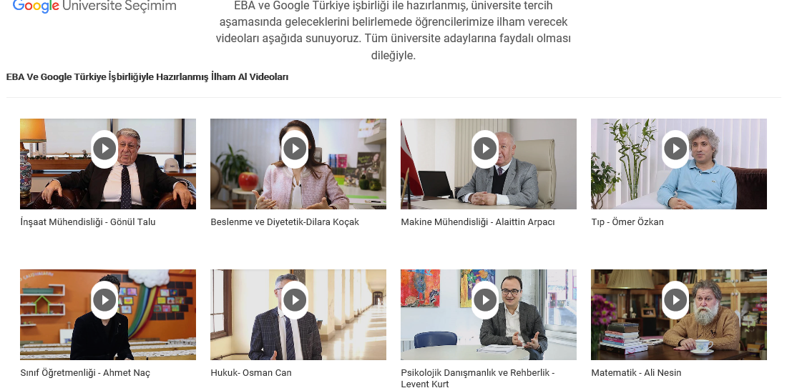
Google meslek tercihim “Meslek Tanıtım Videoları” için
http://www.eba.gov.tr/ebaUniversite
https://www.youtube.com/playlist?list=PLoPQM9g2bkAV0mJ7ZUHkFep4fq3-3346R

Slide 32
Meslek Seçimi Yolunda
Bilgilerin Değerlendirilmesi Aşaması
Elde ettiğiniz bilgilerin objektif bir şekilde değerlendirilip karar verilme aşamasında;
1. Kendinizde var olan yetenekler, ilgiler, fiziksel özellikler, kişilik özellikleri seçmeyi düşündüğünüz mesleğin gerektirdiği nitelik ve şartlara uygun mu?
2. Meslekle ilgili çalışma koşulları sağlık durumunuza uygun mu?
3. Seçmeyi düşündüğünüz meslek beklentilerinize cevap verebilecek mi?
4. Ailenizin ekonomik gücü eğitiminiz sırasındaki harcamaları karşılayabilecek düzeyde mi?

Slide 33
MESLEK SEÇİMİ NEDEN ÖNEMLİDİR?

Slide 34
Meslek seçimi, yaşamımızda aldığımız en önemli kararlardan biridir.

Slide 35
Meslek Seçimimiz Hayatımızı Nasıl Etkiler?
Meslek seçimi kişinin başarı ve başarısızlığını etkiler.
Meslek seçimi kişinin yapacağı işi sevip sevmemesini etkiler.
Meslek seçimi, kişinin iş bulmasını etkiler.
Meslek seçimi yaşanılacak yeri, evlenme ve sosyal ilişkiler gibi hayatın önemli olgularını da etkiler.
Meslek seçimi toplumun insan gücünü etkiler.

Slide 36
MESLEK SEÇİMİNDE SIKÇA YAPILAN HATALAR VE HATALI DÜŞÜNCELER
Bölüme göre değil üniversiteye veya şehre göre karar vermek
Toplumsal önyargıların veya akran grubunun etkisinde kalmak
Geleceğin mesleği olduğu için seçmek
İş bulma imkânları iyi olduğu için tercih etmek
Alınan puana göre tercih yapmak
Ailenin baskısı

Slide 37
«En iyi meslek maaşı dolgun meslektir» düşüncesi
«Bu mesleği seçmem halinde daha hızlı para kazanabilirim» düşüncesi
«Bir an önce para kazanmam gerekiyor» düşüncesi
«İnsan çalışırsa istediği her mesleğe ulaşır» düşüncesi
«Bir iş olsun da ne olursa olsun» düşüncesi
«Üniversiteye bir girsem gerisi kolay» düşüncesi
«Ancak dört yıllık bir üniversite eğitiminde saygın ve güvenceli bir meslek edinebilirim» düşüncesi

Slide 38
Mesleki Olgunluk Boyutları
Seçimin tesadüflere bağlı olmayacağını bilmek
Araştırmaların ve ne istediğini bilmenin gereğine inanmak
Hayranlık duyduğu bir meslekte bulunduğunun hayalini kurmanın yeterli olmayacağının bilincinde olmak
Meslekte başarı için yetenek ve çalışmanın ön koşul olduğunu bilmek
Çalışma hayatını can sıkıcı bulmamak ve çalışma hayatına karşı istekli olmak
Sabırlı ve kararlı olmak
Bunlar aynı zamanda mesleğe ilişkin olumlu tutumların göstergeleridir.

Slide 39
Hayatındaki tüm seçimler senin tercihin olacak,
sonuçlarına sen katlanacaksın.
Olumsuz sonuçlarla
karşılaşmamak için; kendini tanımak, yeteneklerinin farkında olmak,
ilgi ve değerlerini bilmek ve bu doğrultuda karar vermek gereklidir.
Aynaya bak ve kendine sor! Ben kimim ve ne istiyorum? Nasıl bir hayat istiyorum?

Slide 40
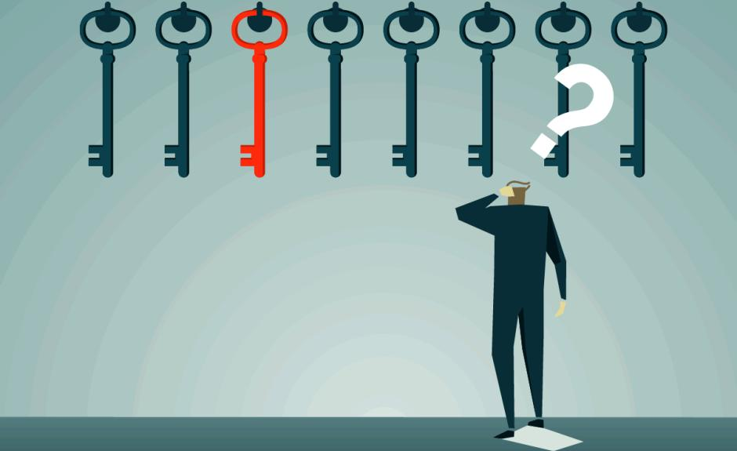
Teşekkürler…

